Slide 1
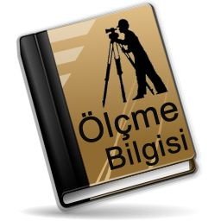
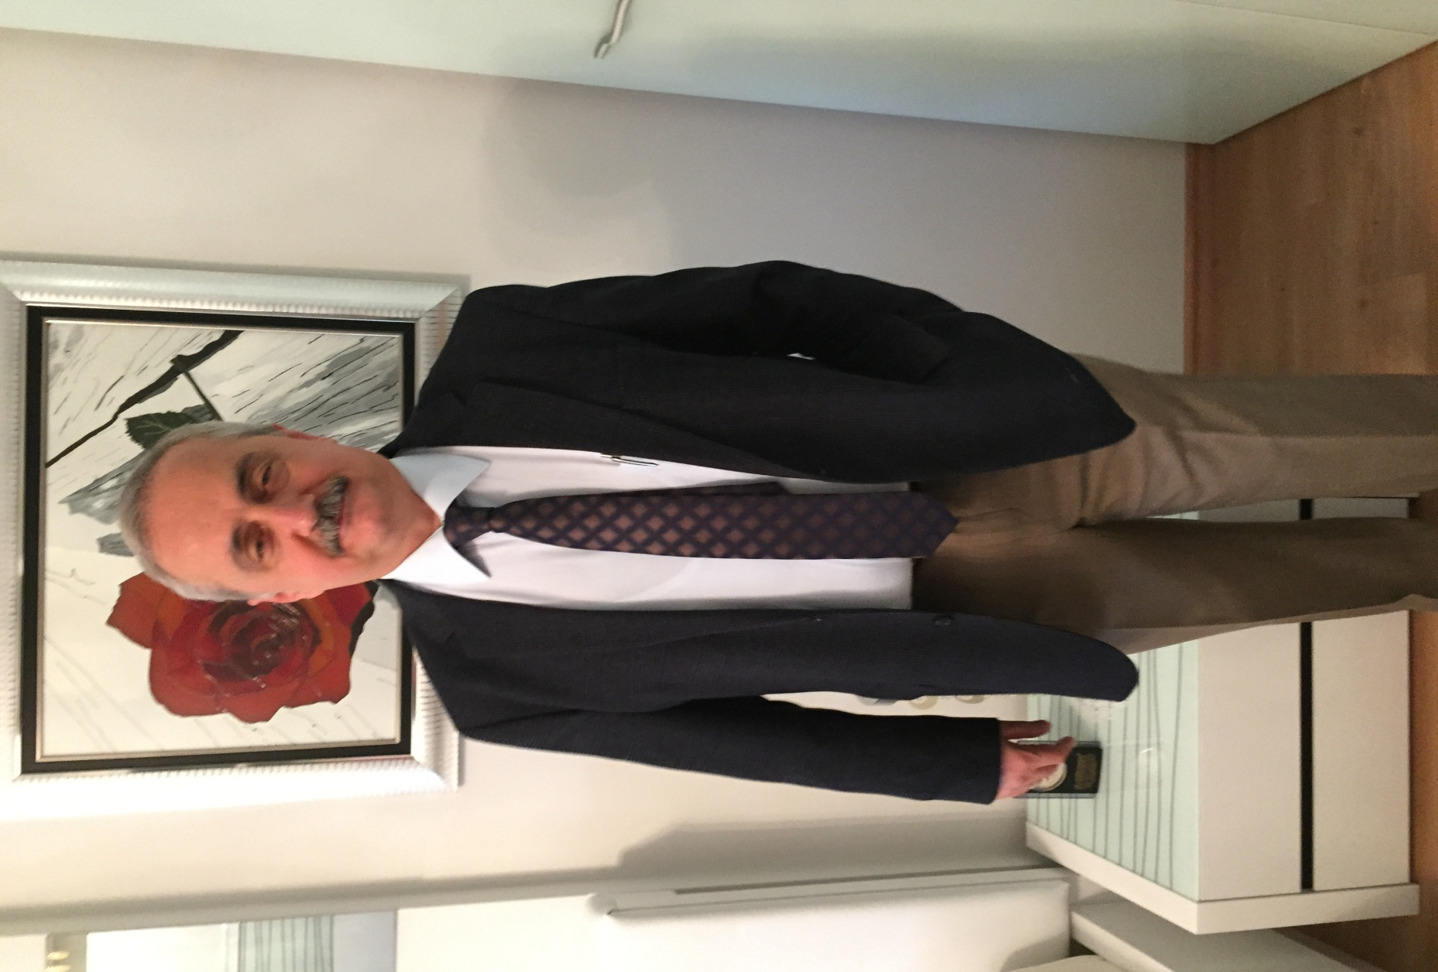
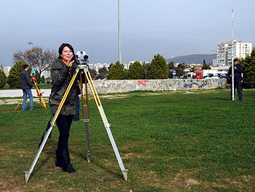
Prof. Dr. Yusuf DEMİR

Slide 2
ÖLÇME BİLGİSİ
DÜŞEY MESAFELERİN (YÜKSEKLİKLERİN)
ÖLÇÜLMESİ
NİVELMAN ALETLERİ

Slide 3
DÜŞEY MESAFELERİN
(YÜKSEKLİKLERİN) ÖLÇÜLMESİ
Noktaların yükseklikleri düşey ölçmelerle belirlenir. Noktalar arasındaki düşey mesafelerin ölçülmesine “yükseklik ölçmesi” ya da “nivelman” denir.
Bir noktanın yüksekliği, o noktanın deniz seviyesi ile arasındaki düşey mesafeyi ifade eder. Bir noktanın “kotu” ise o noktanın kabul edilen herhangi bir kıyas düzleminden olan düşey mesafesidir. Kıyas düzleminin deniz seviyesi olarak alınması halinde kot ve yükseklik birbirine eşit olmaktadır.
Kot ve yükseklikler, deniz seviyesinin üzerinde “+” işareti ile altında ise “-” işareti ile belirtilir. İki noktanın deniz seviyesinden olan düşey mesafeleri eşitse noktalar aynı yüksekliktedir. Noktaların yükseklikleri eşit değilse sıfır yüzeyinden daha uzakta bulunan noktanın yüksekliği diğerine oranla daha fazladır.
Yüksekliği önceden belirlenmiş bir çok başvuru noktası vardır. Ülkemizi kaplayan ve birbirleriyle üçgensel alanlar oluşturan bu noktalara “nirengi” denir.

Slide 4
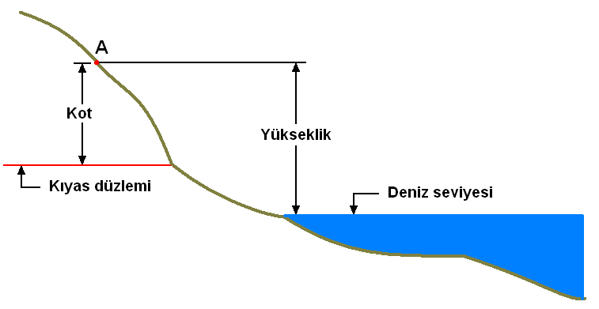
DÜŞEY MESAFELERİN (YÜKSEKLİKLERİN) ÖLÇÜLMESİ
İki noktanın “yükseklik farkı” denildiği zaman, bu iki nokta arasındaki yükseklik farkı anlaşılır. Düşey ölçmelerin esas amacı da noktalar arasındaki yükseklik farklarını belirlemektir. Arazide bir noktanın deniz seviyesine veya herhangi bir kıyas düzlemine göre yüksekliği biliniyorsa bunun yardımı ile diğer noktaların yükseklikleri de saptanabilir.

Slide 5
DÜŞEY MESAFELERİN
(YÜKSEKLİKLERİN) ÖLÇÜLMESİ
Yükseklik Ölçme Metodları
1. Fiziksel M.
(Barometrik)
2. Geometrik M.
3. Trigonometrik M.
Bu metotlardan herhangi birinin kullanılması tamamen yükseklik ölçmelerinden istenilen doğruluk ve hassasiyete bağlıdır. Bunlar içerisinde en güvenilir sonuç veren geometrik metodun hassasiyeti 1 km’de 1mm-1cm arasında değişir. İkincisi trigonometrik metot olup, hassasiyeti 1 km’de 1cm-1dm arasındadır. Üçüncüsü ise fiziksel metot olup, hassasiyeti 1 km’de 1dm-1m arasındadır.

Slide 6
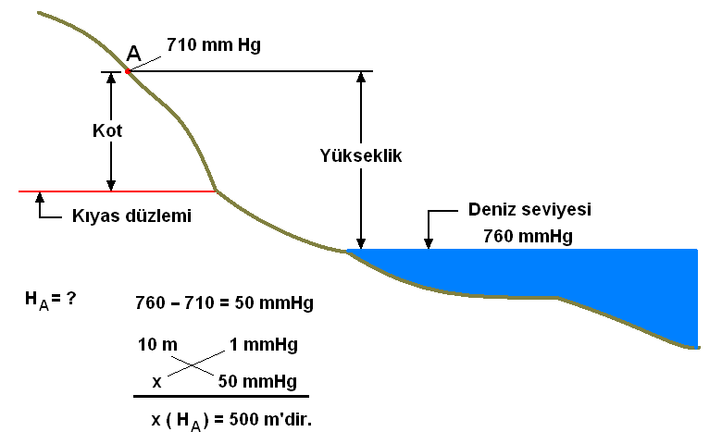
DÜŞEY MESAFELERİN (YÜKSEKLİKLERİN) ÖLÇÜLMESİ
Fiziksel Metod: Deniz seviyesinden yükseldikçe hava basıncının azalması esasına dayanan kaba bir metodtur. Barometre kullanılarak ölçme yapılır.

Slide 7
DÜŞEY MESAFELERİN
(YÜKSEKLİKLERİN) ÖLÇÜLMESİ
2. Geometrik Metod İle Yükseklik Tayini
Yatay gözleme doğrusu elde ederek bu gözleme doğrusu ile yüksekliği bulunacak nokta arasındaki düşey mesafeyi ölçme esasına dayanır.
Δh = H_{A} - H_{B}
Δh = i_{b} - i_{a}
H_{A} – H_{B} = i_{b}-i_{a}
H_{B} = H_{A} - (i_{b}-i_{a})
H_{B} = H_{A} - Δh
i_{a}
A
i_{b}
Δh
B
H_{A}
H_{B}
Kıyas düzlemi

Slide 8
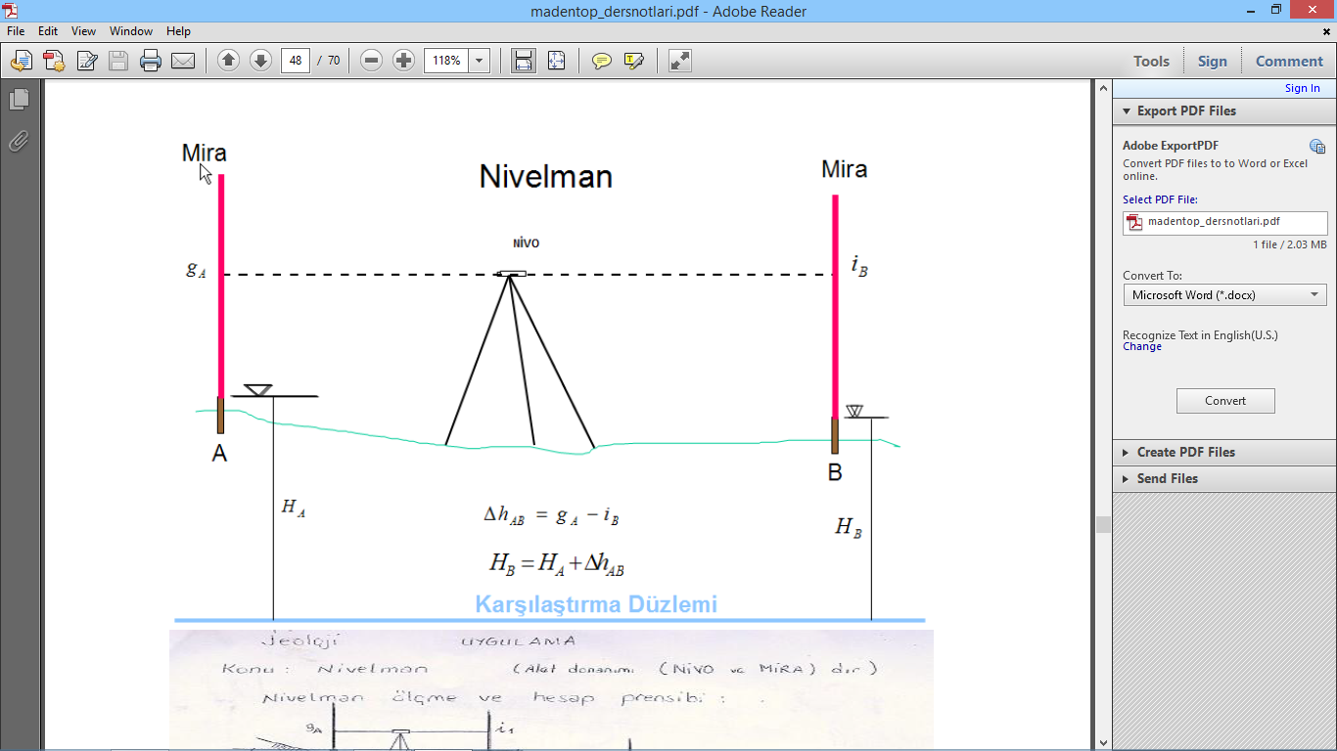

Slide 9
DÜŞEY MESAFELERİN
(YÜKSEKLİKLERİN) ÖLÇÜLMESİ
3. Trigonometrik Metod İle Yükseklik Tayini
m
h
H_{B} = H_{A} + i + h - m
α
B
i
h = E . tan α
A
E
H_{B}
H_{B}= H_{A}+ i + (E.tanα) - m
H_{A}
Kıyas düzlemi

Slide 10
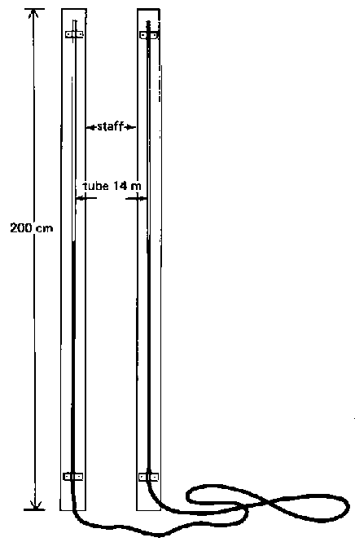

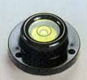

DÜŞEY MESAFELERİN
(YÜKSEKLİKLERİN) ÖLÇÜLMESİ
Geometrik Metod İle Yükseklik Tayininde yatay gözleme doğrusu veren aletler kullanılır.
1.Su Düzeçleri
yatay gözleme doğrusu
2.Kabarcıklı Düzeçler
1.Küresel Kabarcıklı Düzeçler
2. Borulu Kabarcıklı Düzeçler

Slide 11
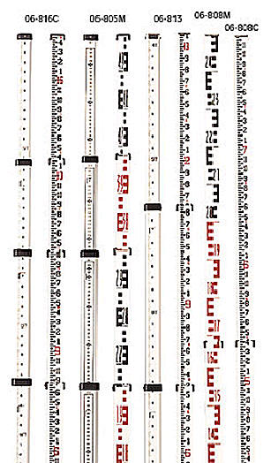
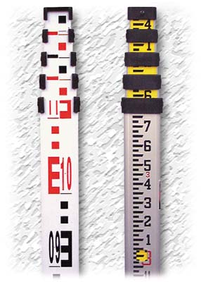
DÜŞEY MESAFELERİN
(YÜKSEKLİKLERİN) ÖLÇÜLMESİ
Yatay Gözleme ile Noktalar Arasındaki Düşey Mesafelerin Ölçülmesi
Bu amaçla miralar kullanılır.
Metrik
ve
Amerikan
Tipi
miralar

Slide 12
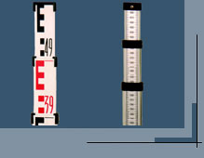
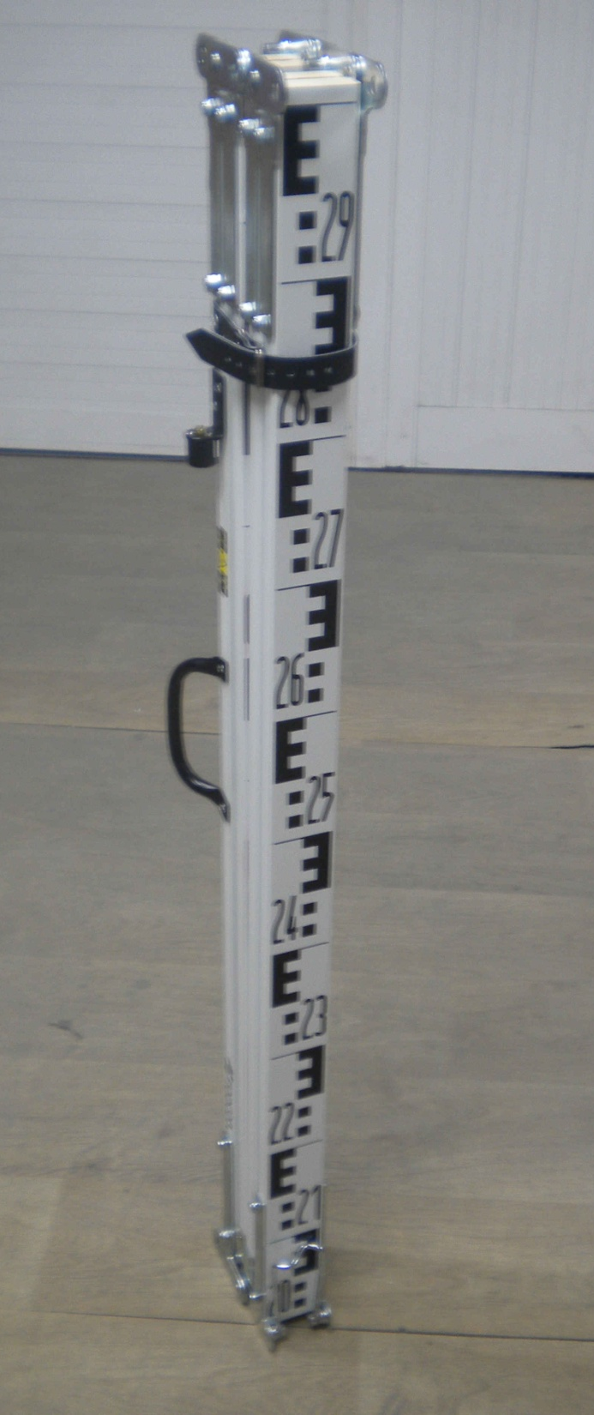
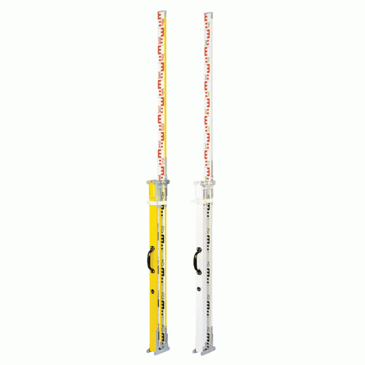
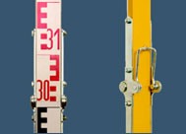

Slide 13
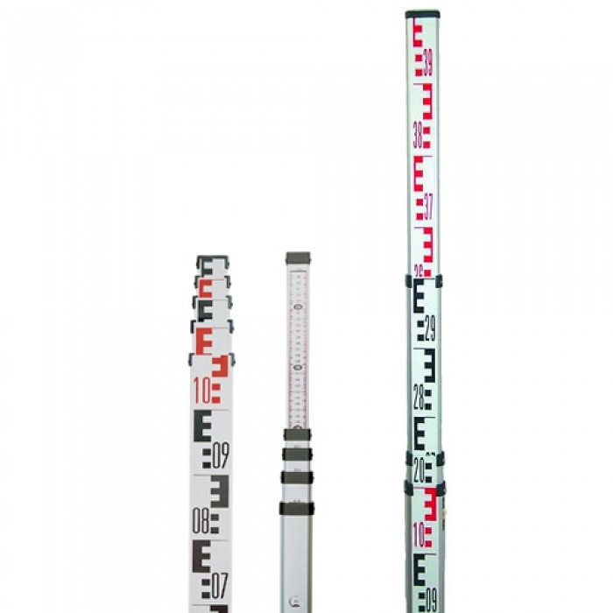
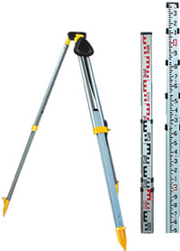
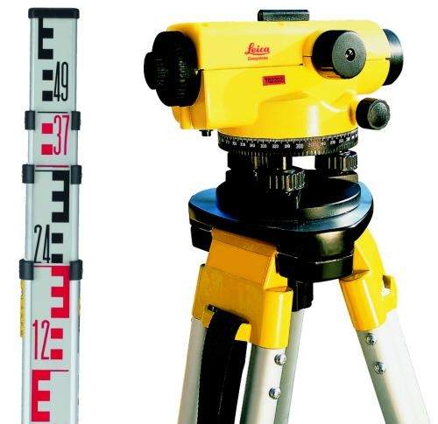

Slide 14
DÜŞEY MESAFELERİN
(YÜKSEKLİKLERİN) ÖLÇÜLMESİ
1.2
Mira Okumaları
1.200
1.180
1.168
1.150
1.127
1.1
1.102
1.096

Slide 15
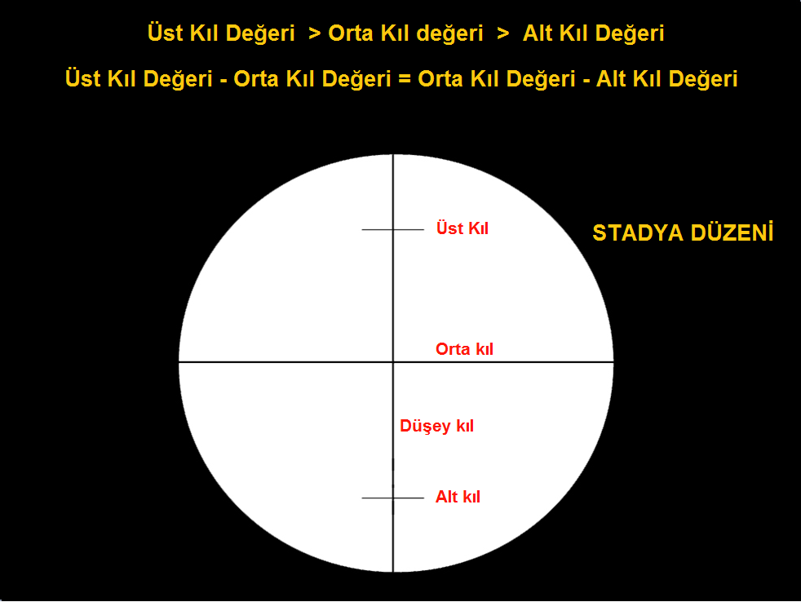

Slide 16
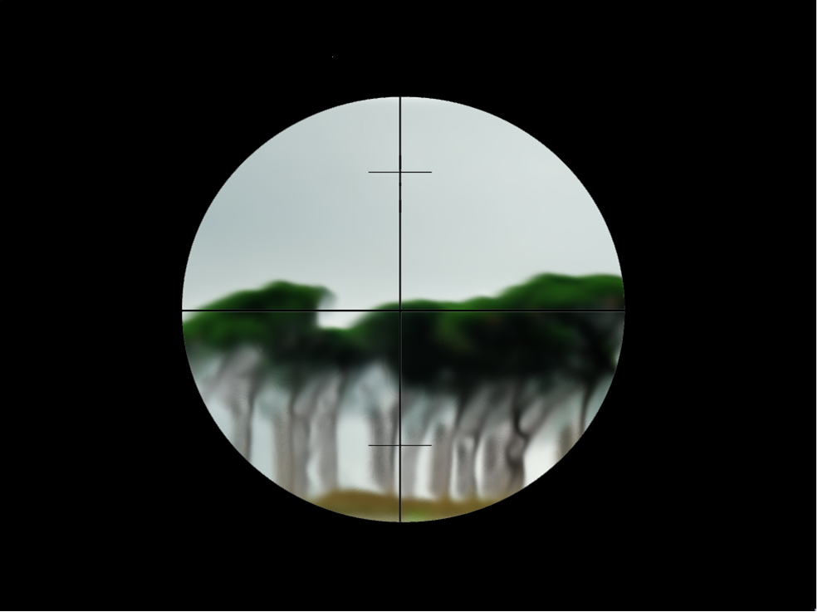

Slide 17
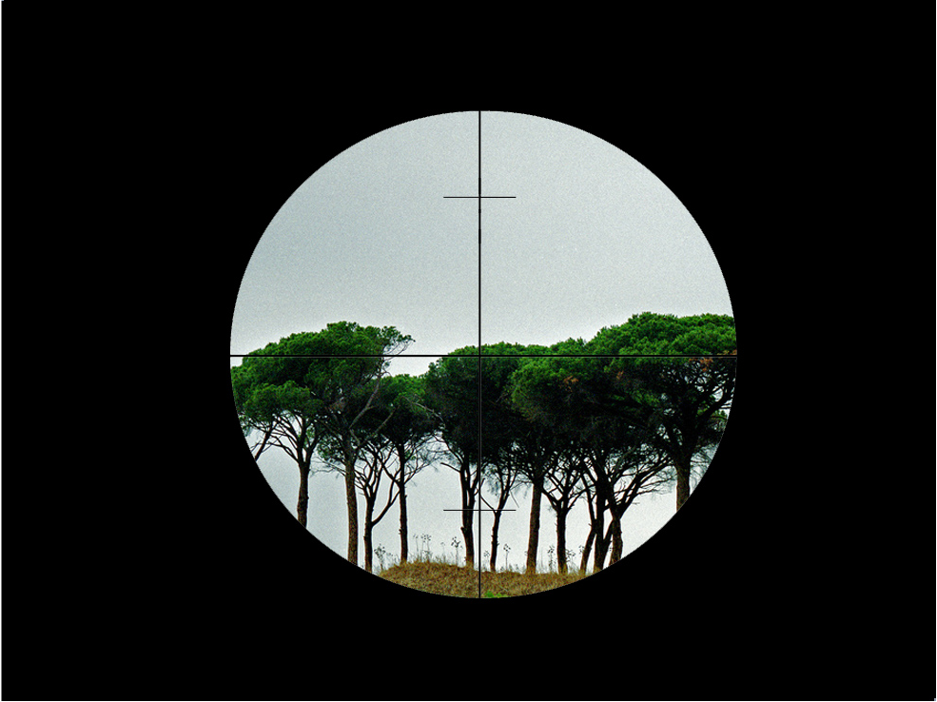
YANLIŞ
YANLIŞ

Slide 18
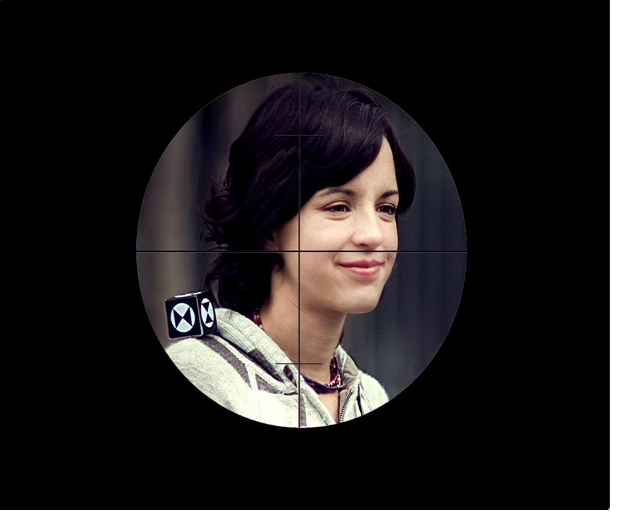
YANLIŞ
YANLIŞ

Slide 19
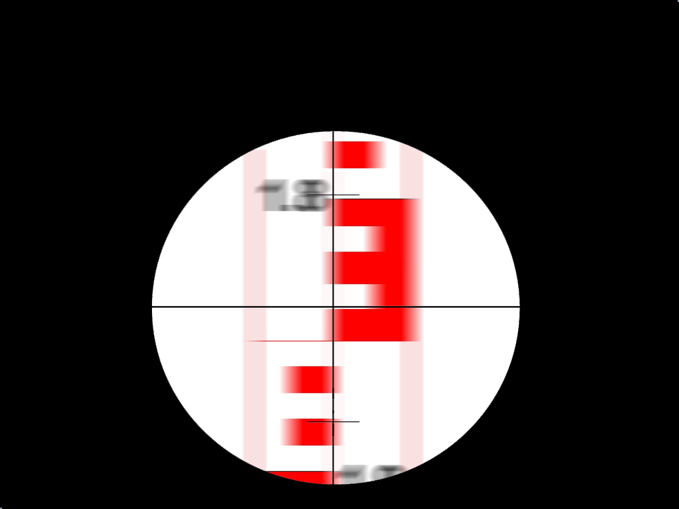
YANLIŞ

Slide 20
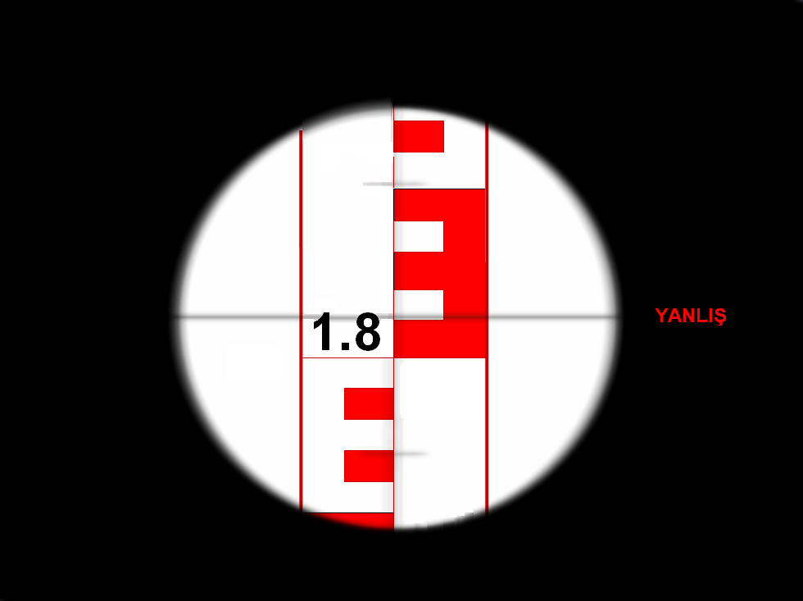
YANLIŞ

Slide 21
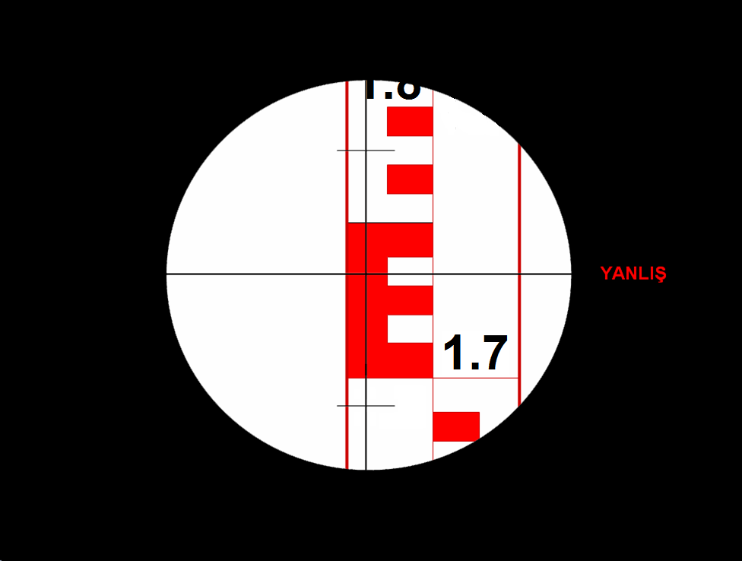
YANLIŞ

Slide 22
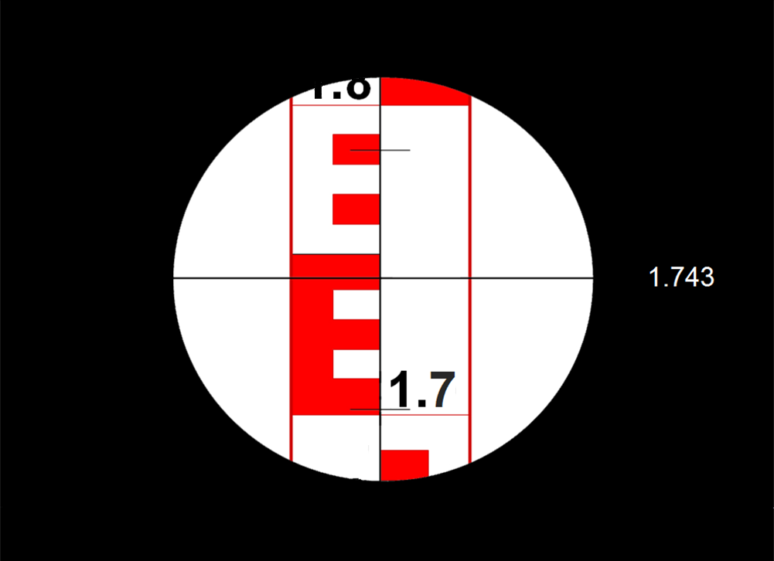
1.957

Slide 23
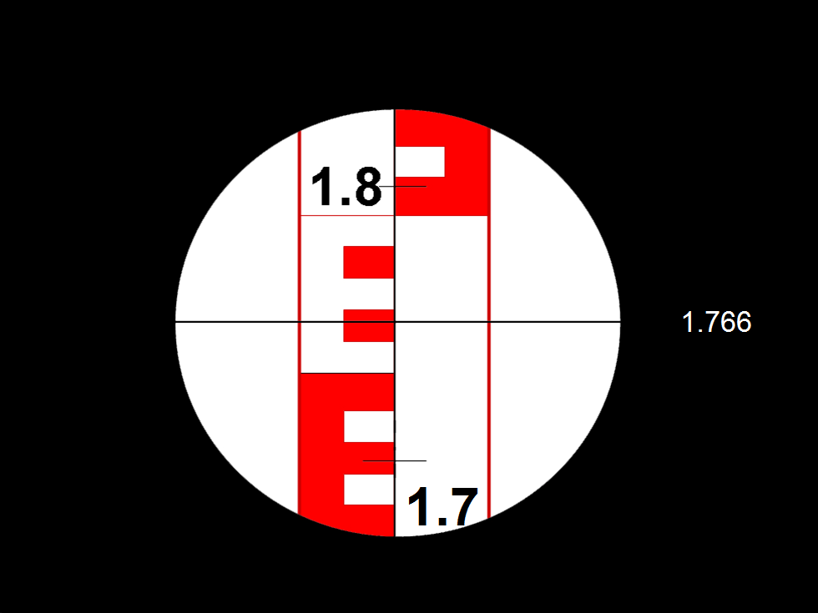
1.934

Slide 24
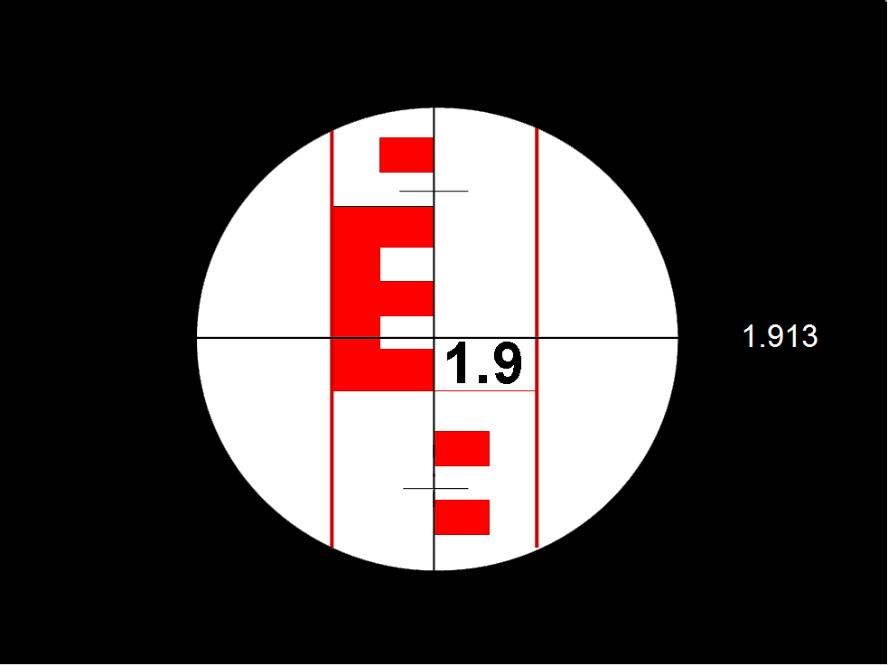
1.987

Slide 25
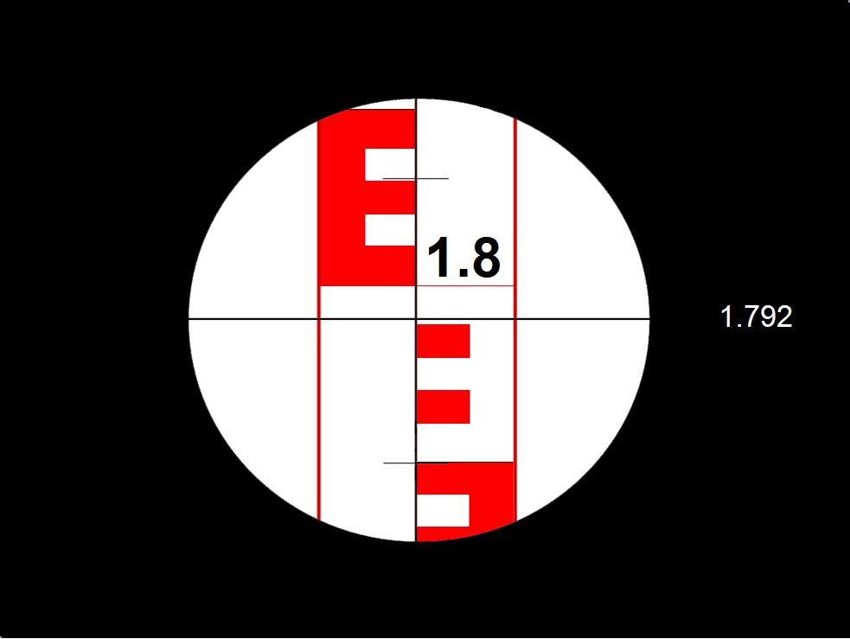
2.008

Slide 26
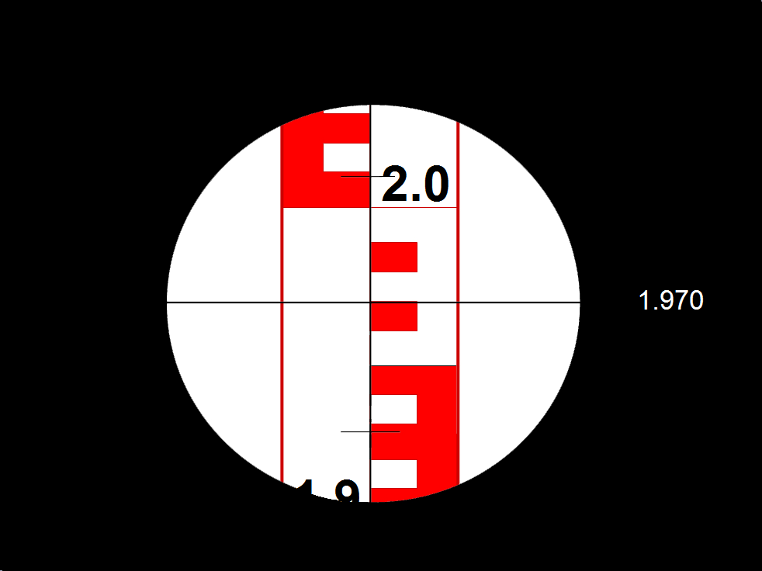
2.030

Slide 27
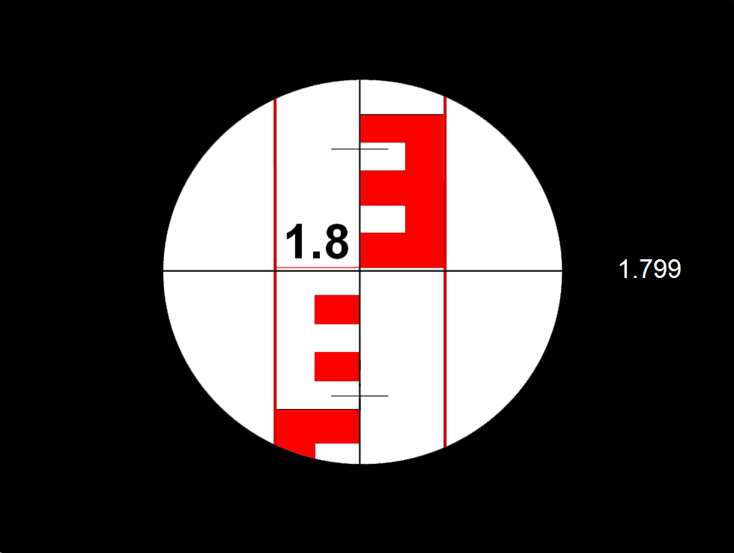
1.901

Slide 28
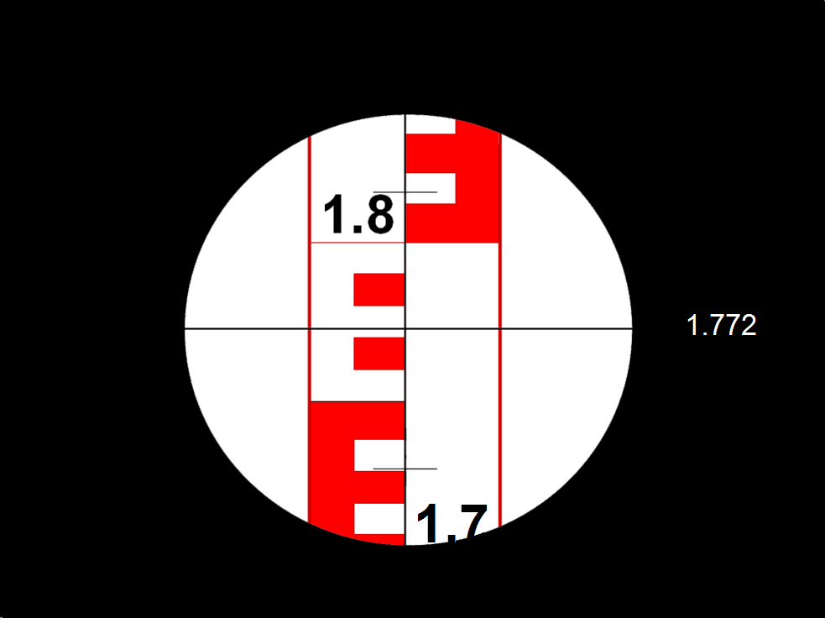
1.928

Slide 29
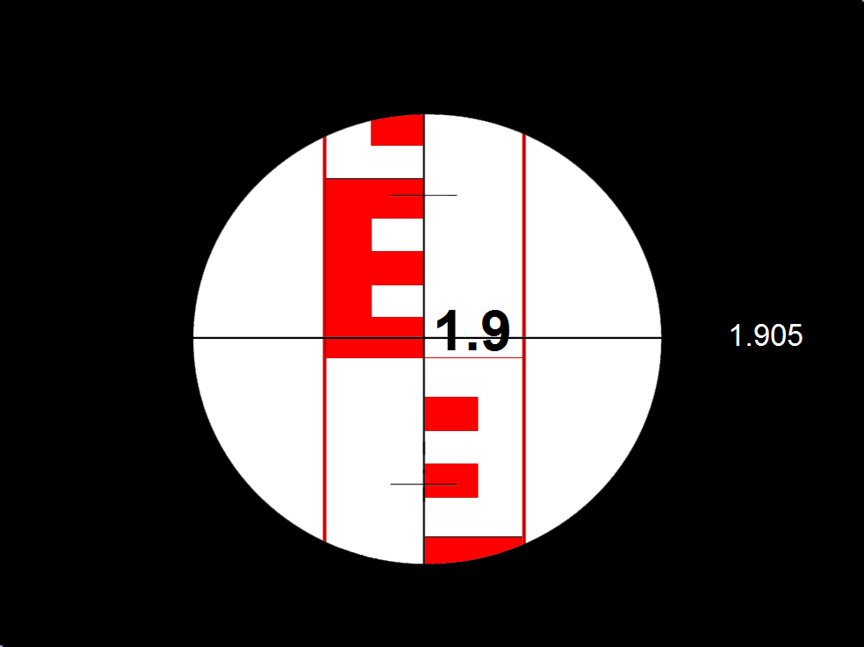
1.995

Slide 30
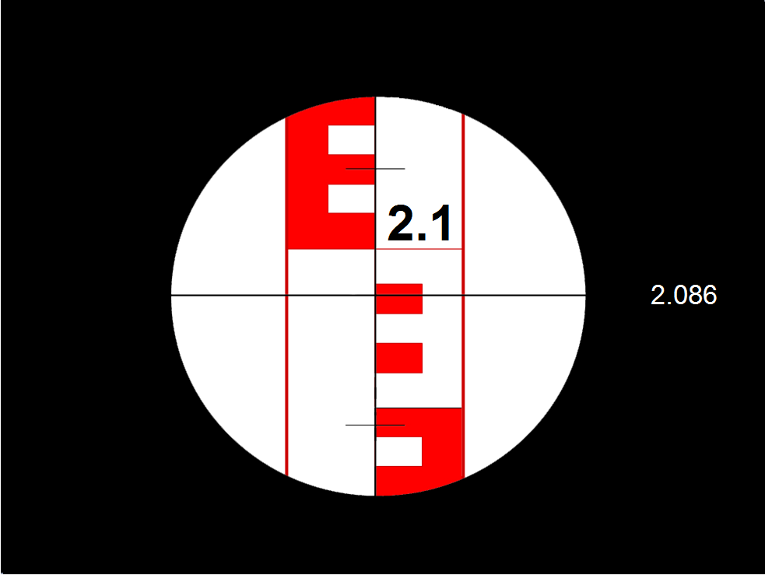
2.013

Slide 31
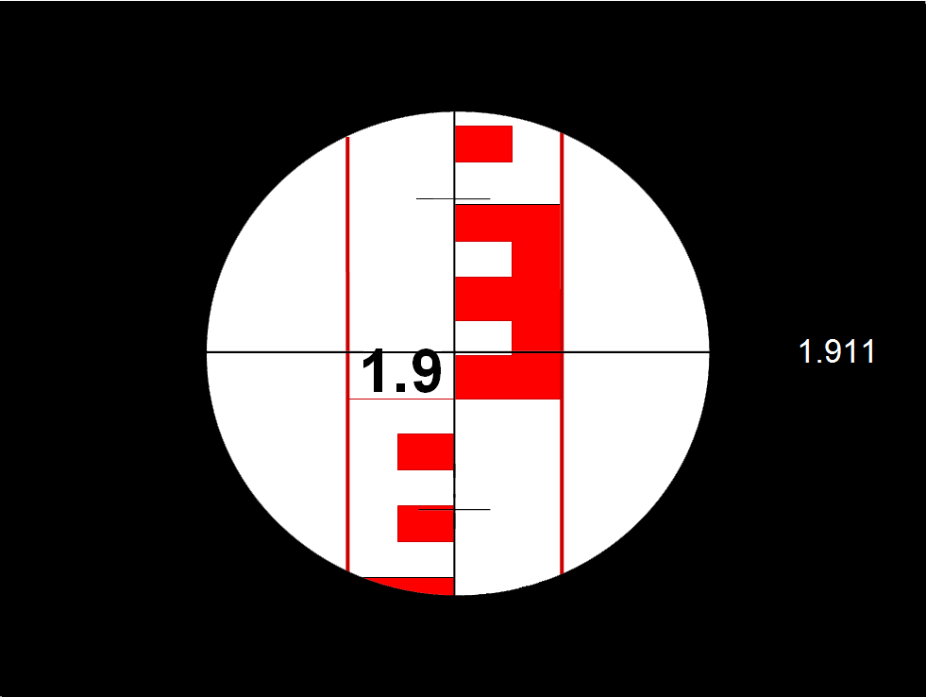
1.889

Slide 32
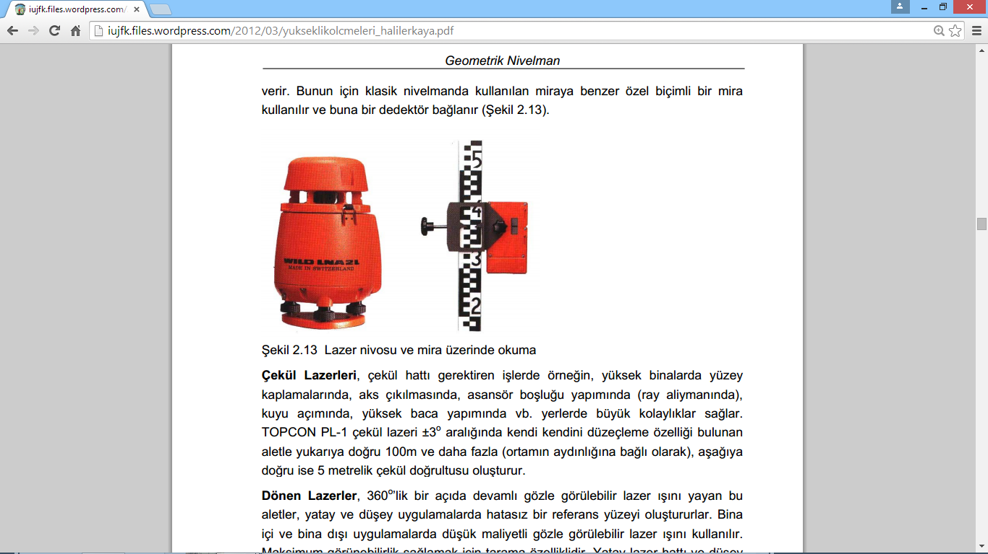
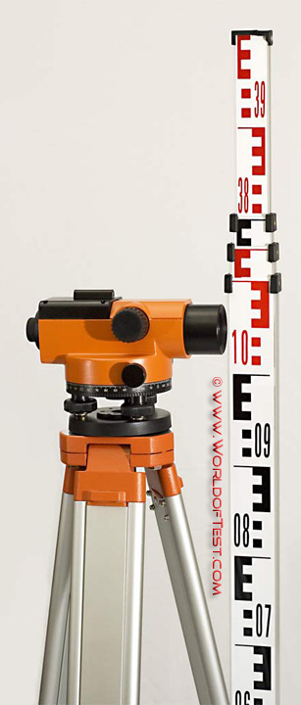
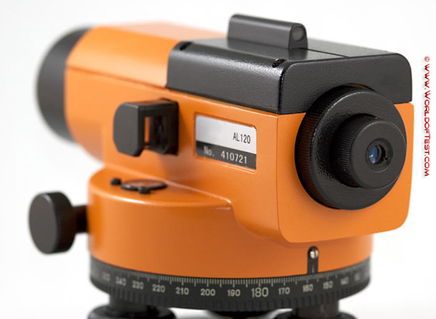
NİVELMAN ALETLERİ

Slide 33
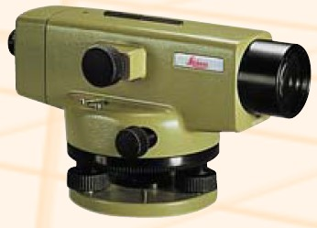
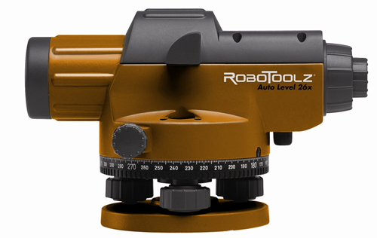
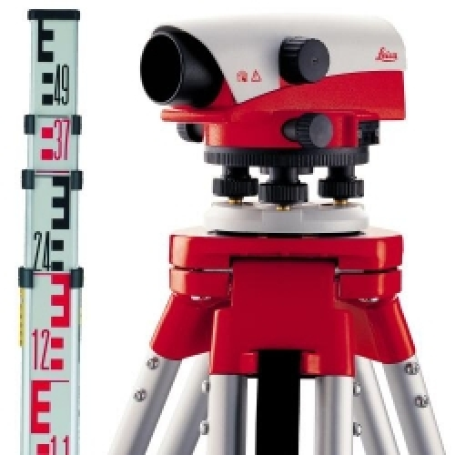
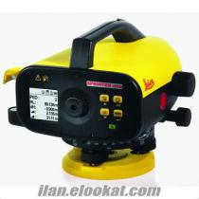

Slide 34
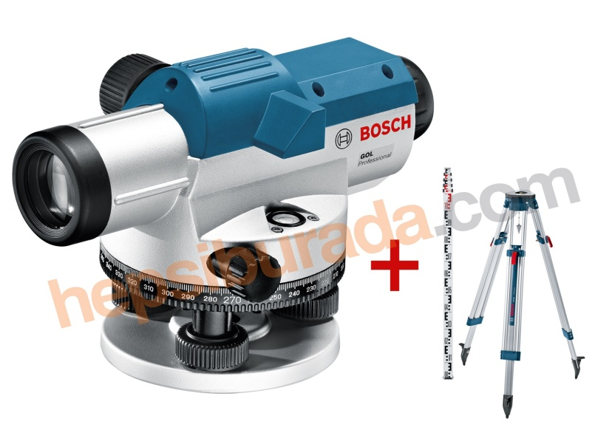
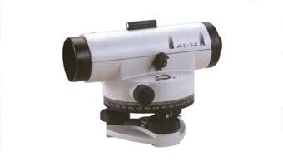
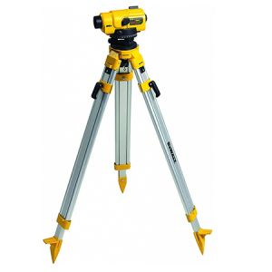
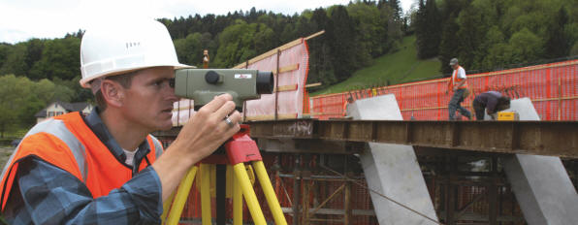
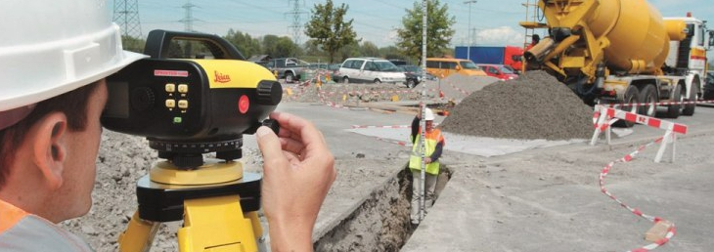

Slide 35
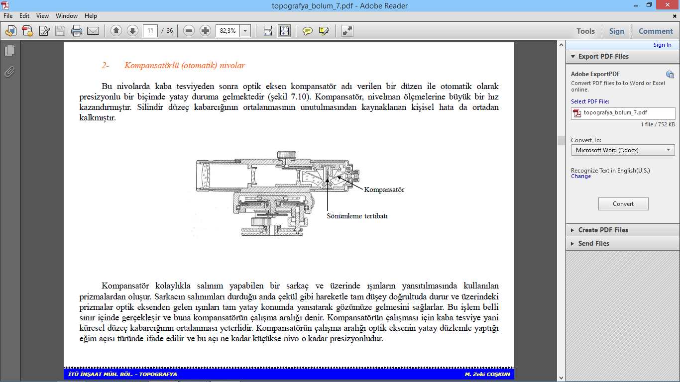
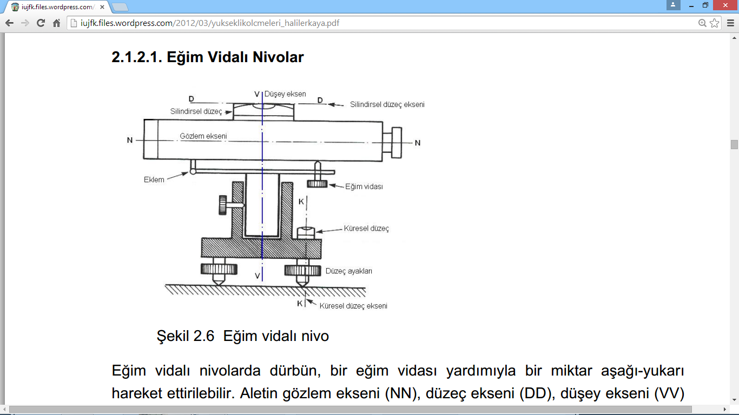
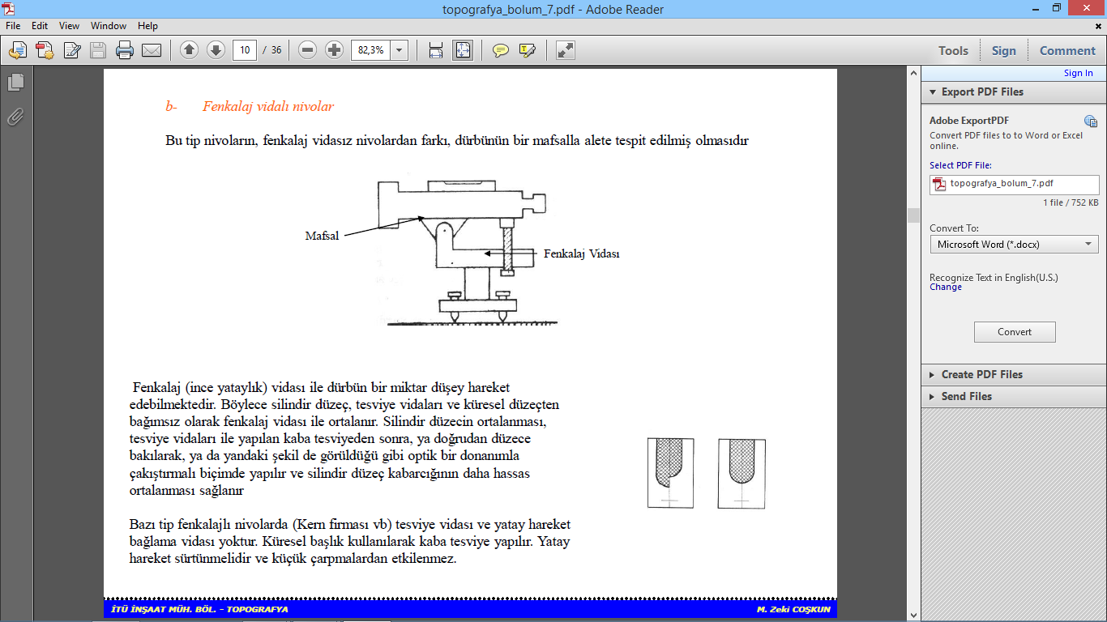
NİVO ÇEŞİTLERİ
1-Düzeci ve dürbünü sabit nivolar
a-Fenkalaj vidasız nivolar
b-Fenkalaj vidalı nivolar
2-Kompansatörlü(otomatik)nivolar
3-Elektronik nivolar

Slide 36
NİVELMAN ALETİ (NİVO)
KOMPANSATÖRLÜ NİVO)
Nivelman Aleti (=Nivo) (=Kompansatörlü nivo), yatay gözleme doğrultusu veren ve yükseklik farklarının ölçülmesinde kullanılan bir alettir. Ayrıca yatay açıların saptanmasında ve yatay mesafelerin bulunmasında nivolardan yararlanılmaktadır. Nivolar miralarla beraber kullanılmaktadır. Nivo, başlıca iki kısımdan oluşmaktadır. Bunlar;
- Üst yapı
- Alt yapı’dır.
ÜST YAPI: Üst yapıyı oluşturan unsurlar;
Dürbün: Gerek uzak gerekse yakındaki mira okumalarını net okuyabilmek için üst yapıda dürbün bulunur. Düz görüntü veren dürbünün miraya bakan büyük merceği Objektif olarak, gözle bakılan küçük merceği Oküler olarak adlandırılmaktadır. Dürbün içinde kıl plakası bulunmaktadır. Kıl plakası; düşey kıl, üst kıl, orta kıl ve alt kıl içermektedir. Bu düzene Stadya Düzeni adı verilmektedir.

Slide 37
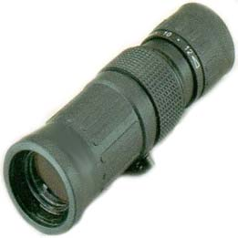

ÜST YAPI
Optik eksen
Oküler
Objektif
kıl plakası
Stadya düzenini oluşturan orta kıl yüksekliklerin bulunmasında, üst ve alt kıl ise yatay mesafelerin bulunmasında kullanılmaktadır. Mira okumalarında;
Üst kıl > Orta kıl > Alt kıl
Üst kıl – Orta kıl = Orta kıl – Alt kıl’dır.

Slide 38
ÜST YAPI
Örnek:
Üst Kıl: 1.800 > Orta kıl: 1.500 > Alt kıl: 1.200
1.800 – 1.500 = 1.500 – 1.200 = 0.300
Yatay mesafe (m) = (Üst kıl – Alt kıl).100
Yatay mesafe (m) = (1.800 – 1.200).100 = 0.6 x 100 = 60 m’dir.
Hesaplanan bu yatay mesafe nivo ile mira arasındaki uzaklıktır.
Oküler üzerinde sağa sola dönen ve kıl plakasının net görülmesini sağlayan Diyoptri bulunmaktadır. Paralaks hatasının giderilmesinde kullanılmaktadır. Paralaks hatası, görüntü düzlemi ile kıl plakası düzleminin üst üste çakışmamasından kaynaklanan hatadır. Bu hata diyoptri ve netleştirme vidası ile giderilir.

Slide 39
ÜST YAPI
Netleştirme vidası: Dürbün üzerinde bulunan bu vida miranın net görülmesini sağlamaktadır.
Kompansatör: Optik eksenin otomatik olarak yataylığını sağlar.
Özel hareket vidası: Okülerden bakılarak düşey kılın mira üzerindeki E ve ters E’lerin ortasından geçen çizgiyle çakıştırılmasında kullanılmaktadır.
Küresel kabarcıklı düzeç: Nivonun tesviyesi sırasında bakılan ve kabarcığın ortaya getirilmesinde yararlanılan düzeçtir.
Yatay açı okuma düzeni: Grad olarak derecelendirilmiş olup yatay açıların okunmasında yararlanılmaktadır.
Tesviye vidaları: Üst yapıda 3 adet tesviye vidası bulunmaktadır. Nivonun tesviyesinde kullanılmaktadır.
Nişangah: Miraya okülerden bakılmadan önce nişangahtan nişan alınmaktadır.

Slide 40


Slide 41


Slide 42


Slide 43


Slide 44


Slide 45
ALT YAPI
ALT YAPI: Alt yapıyı oluşturan unsurlar;
Sehpa: Üst yapı sehpa üzerine yerleştirilir ve sehpa altında bulunan bağlama vidası ile sabitleştirilir. Böylece üst yapı ile alt yapı birleştirilir.
Ayaklar: Sehpanın altında bulunan ve yüksekliği ayarlanabilen 3 adet ayak vardır.
Bağlama vidası: Üst yapıyı alt yapıya bağlar.
Kanca: Kancaya alet durağının yerini belirlemek amacıyla çekül asılır.
Mahmuz: Üzerine basılarak ayakların toprak içerisine girmesinde yardımcı olan unsurlardır.
Çarık: Ayakların toprak içerisine kolay girmesini sağlayan sivri uçlu kısımlardır.

Slide 46


Slide 47

NİVELMAN ALETİNDEKİ EKSENLER

Slide 48
NİVELMAN ALETLERİ
Nivelman Aletlerinin Kontrolü
1. Kabarcıklı düzeç ekseni (yatay ekseni), düşey eksene dik olmalıdır.
2. Gözleme ekseni yatay eksene paralel olmalıdır.(Nivo kompansatörlü olması nedeniyle bu otomatik olarak yapılmaktadır.)
3. Kıl plakasındaki yatay kıl düşey eksene dik olmalıdır.
4. Objektif görüntüsüyle kıl plakası aynı düzlem üzerinde olmalıdır. Değilse “paralaks hatası” vardır.
X
√

Slide 49
NİVELMAN
1. Sehpa üç ayağı boya göre ayarlanarak nokta üzerine gelecek şekilde kurulur.
2. Sehpa tablası yatay hale getirilir ve tseviye vidaları ortalanır.
3. Nivo kutusundan çıkarılarak sehba tablasına bağlanır ve kutu kapatılarak sehba üç ayak arasına konulur.
4. Tesviye vidaları yardımı ile kaba tesviye yapılır(küresel kabarcık ortalanır).
5. Kaba yöneltme yapılır(Göz, Gerz ve arpacık yardımı ile), dürbün göze uydurulur(Kıl plakası ve netleştirme ayarları yapılır).
6. Az hareket vidası yardımı ile yatay gözleme çizgisi mira bölümlerini kesecek ve düşey gözleme çizgisi bu bölümleri ortalayacak şekilde ince yöneltme yapılır.
7. Borusal düzeç ile ince ayar yapılır.
6. Dürbün miraya yöneltilerek okuma yapılır. Ters görüntü veren nivo ve mirası kullanılıyor ise mira bölümlerinin yukarıdan aşağıya doğru arttığına dikkat edilmelidir. Okumalar metre cinsinden yazılır.

Slide 50
NİVONUN TESVİYESİ(Kaba Tesviye)

Slide 51



